Slide 1

Морфемика и словообразование
Состав слова, способы образования и сложные слова — 6 класс
Материал скачан с сайта 4urok.ru

Slide 2
Две важные науки о слове
Каждое слово в русском языке устроено как конструктор — оно состоит из отдельных деталей, каждая из которых несёт свой смысл.
Морфемика
Словообразование
Раздел языкознания, изучающий состав слова — из каких «кирпичиков» (морфем) оно состоит.
Раздел, изучающий, как и с помощью каких средств возникают новые слова в языке.
Материал скачан с сайта 4urok.ru

Slide 3




Что такое морфема?
Морфема — это мельчайшая значимая часть слова. В отличие от буквы, морфема всегда несёт собственный смысл.
Главное свойство
Морфема — наименьшая часть слова с собственным значением. Буква смысла не имеет, морфема — имеет.
Пример: настольный
Суффикс -н- означает признак предмета; приставка на- указывает на нахождение на поверхности.
Виды морфем
Корни, приставки, суффиксы, окончания — каждая играет свою роль в слове.
Материал скачан с сайта 4urok.ru

Slide 4


Корень слова
Корень — главная значимая часть слова, в которой заключено общее лексическое значение всех однокоренных слов.
Обязательность
Однокоренные слова
⚠ Ловушка
Слово не может существовать без корня (за редким исключением).
Дом, домик, домашний, бездомный — общий корень, разные морфемы.
Омонимичные корни: водá и водить — не однокоренные слова!
Материал скачан с сайта 4urok.ru

Slide 5




Приставка как словообразовательный инструмент
Приставка стоит строго перед корнем и служит для образования новых слов. Она может полностью изменить значение слова.
Шёл
При-шёл
Базовое действие
Приближение
У-шёл
Пере-шёл
Удаление
Пересечение пространства
Материал скачан с сайта 4urok.ru

Slide 6
Суффикс и его смысловые оттенки
Суффикс стоит после корня перед окончанием и служит для образования новых слов или их форм.
Словообразовательные
Формообразующие
Уменьшительно-ласкательные
Создают новые слова: учить → учитель (суффикс профессии -тель-).
Создают формы слов. Суффикс прошедшего времени -л-: чита-л. Не входят в основу!
Придают оттенок: кот → котик — суффикс -ик- выражает ласку.
Материал скачан с сайта 4urok.ru

Slide 7
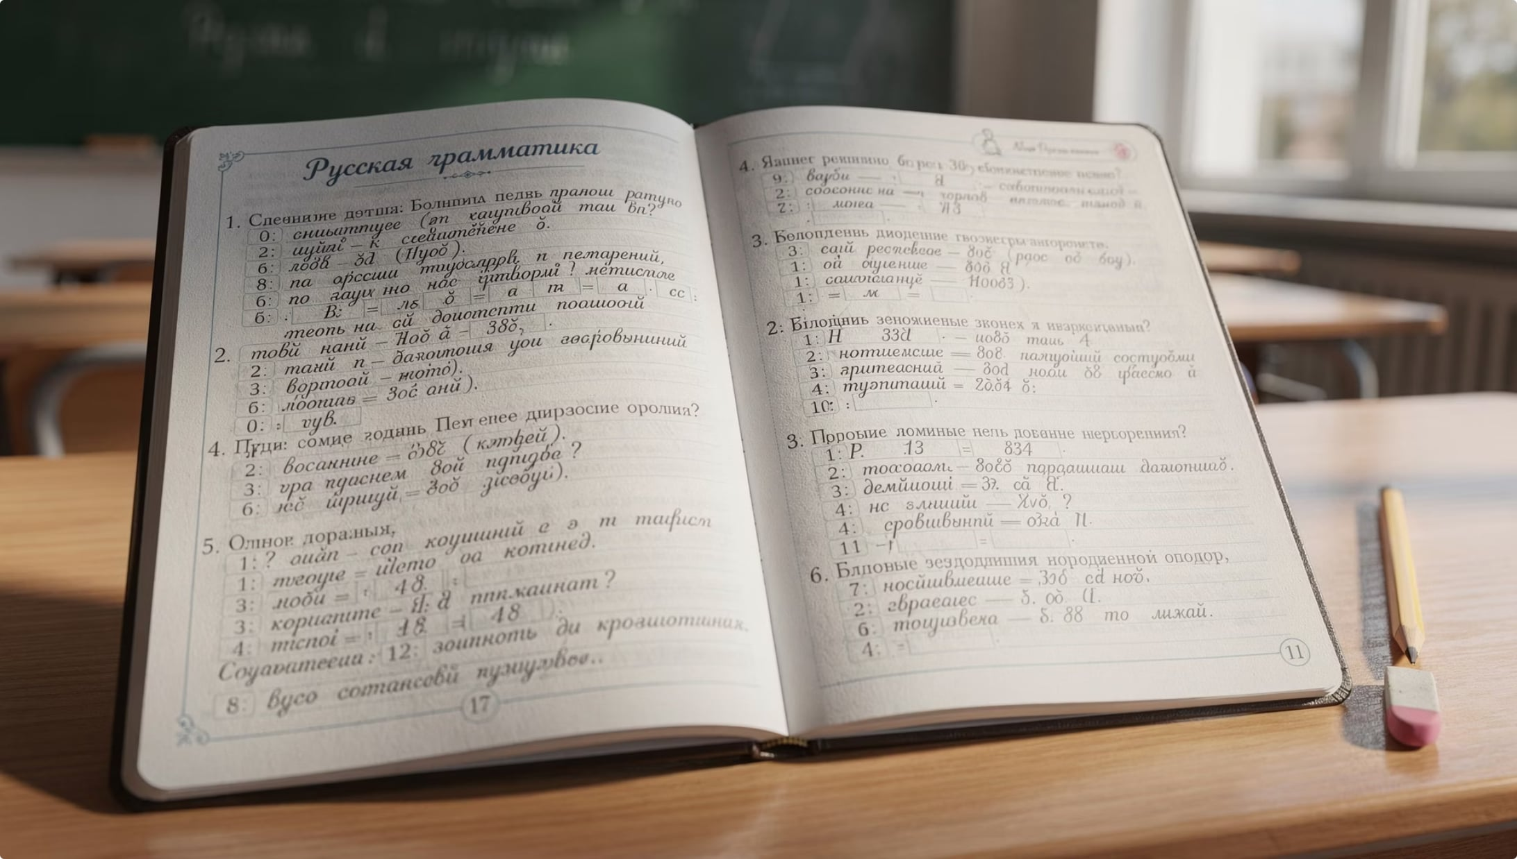


Окончание слова
Окончание — изменяемая часть слова, служащая для связи слов в предложении. Выражает род, число, падеж, лицо.
Нулевое окончание
Неизменяемые слова
Не выражено буквами, но легко обнаруживается: стол[ ] → стол-а, стол-у.
У слов метро, шоссе, быстро, читая окончания нет и быть не может.
Материал скачан с сайта 4urok.ru

Slide 8

Основа слова
Основа = всё слово минус окончание. В основе заключено лексическое значение слова.
Что входит в основу
Что НЕ входит в основу
Корень обязательно. Могут также входить приставки и словообразовательные суффиксы.
Окончания и формообразующие суффиксы: суффикс прошедшего времени -л-, суффикс инфинитива -ть/-ти.
Материал скачан с сайта 4urok.ru

Slide 9
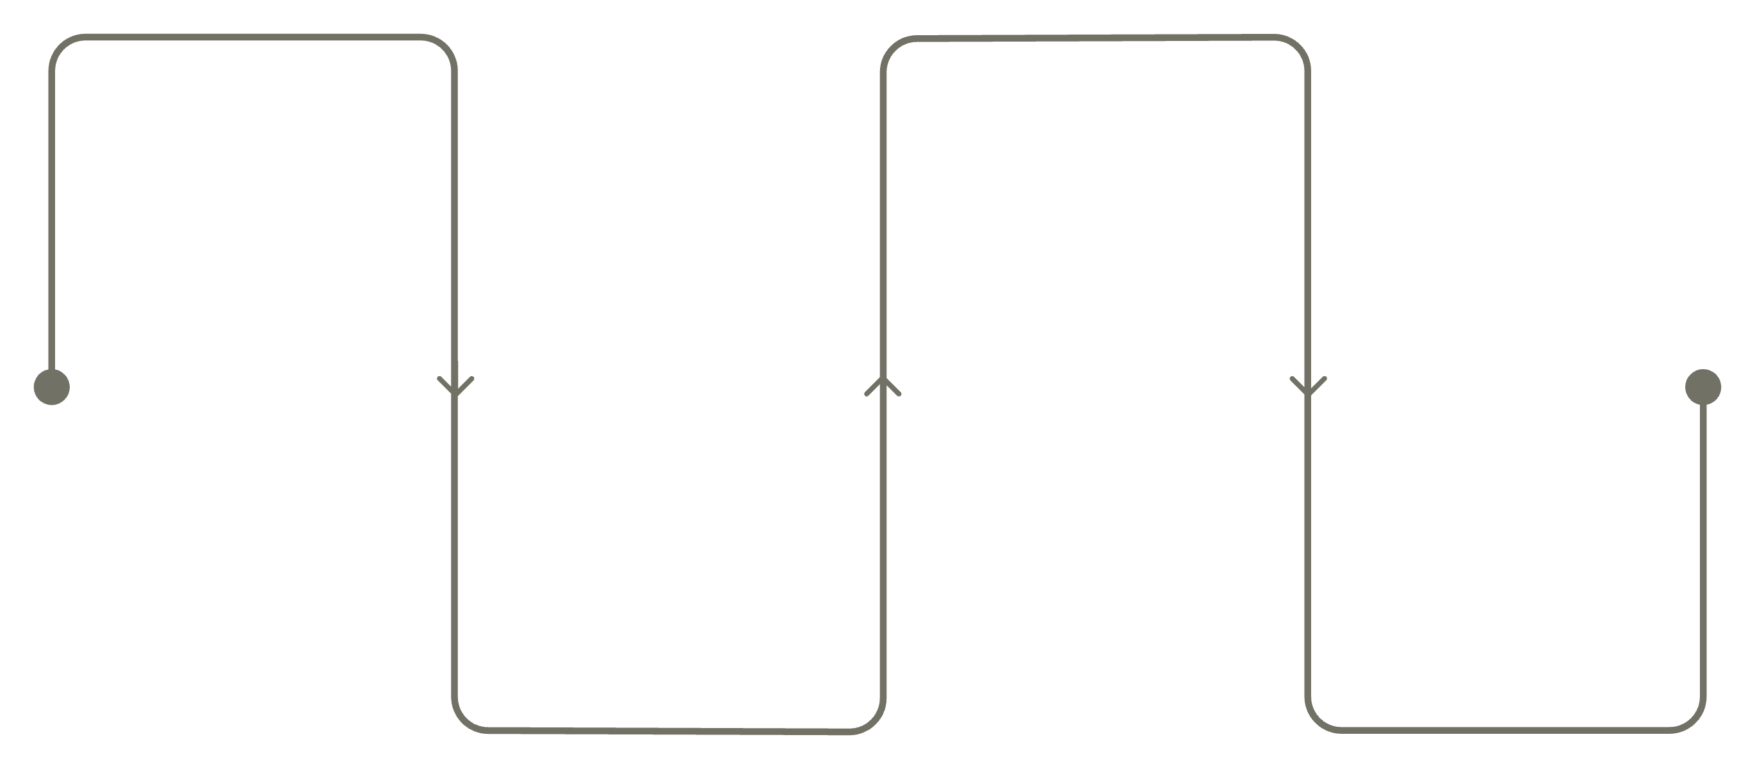
Порядок разбора слова по составу
Соблюдайте строгость шагов, чтобы избежать ошибок!
Найти окончание
Найти корень
Измените форму слова (падеж/число)
Подберите 3–4 однокоренных слова
Выделить приставку и суффикс
Выделить основу
Определите морфемы вокруг корня
Всё слово без окончания
Изменяйте слово по падежам или числам — так окончание «само» себя обнаружит. Только после этого ищите корень через однокоренные слова.
Материал скачан с сайта 4urok.ru

Slide 10

Однокоренные слова или формы слова?
Формы одного слова
Меняется только окончание. Лексический смысл прежний. Новые слова не возникают.
Книга — книги — книгой
Однокоренные слова
С помощью приставок и суффиксов создаются слова с другим значением.
Книга — книжный — книжник — книжонка
Материал скачан с сайта 4urok.ru

Slide 11




Как рождаются новые слова?
Новые слова образуются от уже существующих производящих основ с помощью различных морфем.
Приставочный
Суффиксальный
Добавление приставки к целому слову.
Добавление суффикса к основе слова.
Приставочно-суффиксальный
Бессуффиксный
Одновременное добавление приставки и суффикса.
Образование слова путём усечения суффиксов и окончаний.
Материал скачан с сайта 4urok.ru

Slide 12
Приставочный и суффиксальный способы
Приставочный способ
Суффиксальный способ
Приставка добавляется к целому готовому слову. Часть речи при этом никогда не меняется.
Авторы → со-авторы
Писать → пере-писать
Суффикс добавляется к основе исходного слова. Часть речи может измениться.
Гитара → гитар-ист (сущ.)
Лес → лес-ной (прил.)
Материал скачан с сайта 4urok.ru

Slide 13


Приставочно-суффиксальный способ
Приставка и суффикс присоединяются к основе одновременно. Убрать одну из них — и реального слова не получится.
1
2
Подоконник
Заречье
От слова окно: приставка под- + суффикс -ник одновременно. Слов «подокно» или «окник» не существует.
От слова река: приставка за- + суффикс -j- одновременно. Нельзя добавить только одну из морфем.
Проверка: попробуйте убрать приставку или суффикс по отдельности — если слово не существует, перед вами приставочно-суффиксальный способ.
Материал скачан с сайта 4urok.ru

Slide 14


Бессуффиксный способ
Новое слово образуется не добавлением морфем, а отсечением суффиксов и окончаний. Чаще всего так появляются существительные от глаголов или прилагательных.
От глагола
От прилагательного
Бежать → отсекаем -а- и -ть → бег[ ] (нулевой суффикс)
Глубокий → отсекаем -ок- → глубь[ ]
Материал скачан с сайта 4urok.ru

Slide 15

Сложение основ и слов
Сложные слова содержат в составе два и более корней. Они образуются соединением основ нескольких слов в одно целое.
Сложение целых слов
Сложение основ
Пароход, листопад — основы соединяются с помощью гласных О или Е.
Плащ-палатка — два полных слова через дефис.
Основа + целое слово
Авиабилет — сокращённая основа присоединяется к полному слову.
Материал скачан с сайта 4urok.ru

Slide 16
Соединительные гласные О и Е
В сложных словах между корнями пишется О или Е. Выбор зависит от твёрдости или мягкости предшествующего согласного.
Буква О
Буква Е
После твёрдых согласных первого корня:
самовар, чернослив, самолёт
После мягких согласных, шипящих (Ж, Ш, Ч, Щ) и Ц:
земледелец, пешеход, птицелов
Запомните: шипящие Ж, Ш, Ч, Щ и буква Ц требуют только Е в качестве соединительной гласной.
Материал скачан с сайта 4urok.ru

Slide 17

Сложносокращённые слова — аббревиатуры
Аббревиация — создание слов путём сокращения основ, входящих в исходное словосочетание. Экономит время и место на письме.
По начальным буквам / звукам
По частям слов
РФ — Российская Федерация
МГУ — Московский государственный университет
Завхоз — заведующий хозяйством
Стенгазета — стенная газета
Материал скачан с сайта 4urok.ru

Slide 18

Порядок словообразовательного разбора
Не путайте с морфемным разбором! Здесь задача — найти «родителя» слова и понять способ его образования.
Способ словообразования
Начальная форма
Производящая основа
Сравнить составы
Пример: наездник — тот, кто ездит верхом → производящая основа езд- → добавлены приставка на- и суффикс -ник → приставочно-суффиксальный способ.
Материал скачан с сайта 4urok.ru

Slide 19



Практика: определите способ словообразования
1
2
Подводный
Прабабушка
От слова вода: приставка под- + суффикс -н- одновременно.
Ответ: приставочно-суффиксальный
От готового слова бабушка: добавляется только приставка пра-.
Ответ: приставочный
3
Снегопад
Соединение основ снег- и -пад с помощью буквы О.
Ответ: сложение основ
Материал скачан с сайта 4urok.ru

Slide 20
Главные итоги урока
Морфемы — строительный материал
Два вида разбора
Сложные слова
Морфемный разбор показывает состав слова, а словообразовательный — способ его появления и «родителя».
При образовании сложных слов используются только соединительные гласные О или Е — в зависимости от предшествующего согласного.
Слова состоят из морфем — минимальных значимых единиц языка: корней, приставок, суффиксов, окончаний.
Повторяйте алгоритмы разбора до автоматизма — это ключ к грамотному письму!
Материал скачан с сайта 4urok.ru

